Slide 1


Conversatorio
Retos y recomendaciones para enfrentar la marginación en México
M. Ignacia Fernández G.
Directora Ejecutiva de Rimisp
Ciudad de México, 18 de abril de 2018

Slide 2

LA PROPUESTA DE RIMISP
(RECORRIDO DE ESTA PRESENTACIÓN)
Marginación, pobreza y exclusión social
La inclusión productiva como respuesta
El campo y la exclusión social:
Mujeres rurales, jóvenes rurales y grupos étnicos
Brechas en varios objetivos de desarrollo
Una aproximación a la ruralidad ampliada desde una perspectiva territorial

Slide 3
MARGINACIÓN Y EXCLUSIÓN SOCIAL
Más que una cuestión semántica
Carácter multidimensional, complejo, dinámico y relativo de la exclusión social.
Un proceso más que un estado.
No solo considera los recursos individuales o de los hogares sino también pone el foco en los recursos de las comunidades locales.
Foco de análisis en las condiciones y mecanismos estructurales que generan la desigualdad.
Enfoque mira a las relaciones entre individuos y estructura, examinando aquellas instituciones y grupos excluyentes que se benefician del proceso de exclusión.

Slide 4
MARGINACIÓN Y EXCLUSIÓN SOCIAL
Más que una cuestión semántica
De compensar carencias a eliminar “pobreza”

Slide 5
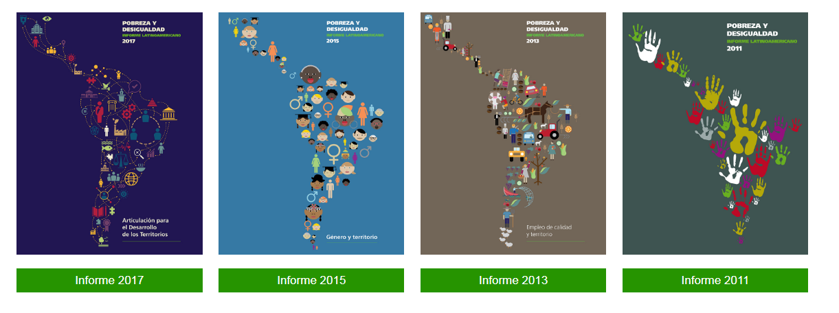
ELCAMPO Y LA EXCLUSIÓN SOCIAL
Territorios rurales persistentemente rezagados
Territorios rezagados tienden a tener características en común:
  son más pequeños en términos de población, son más rurales,
  tienen una mayor proporción de población perteneciente a pueblos originarios o afrodescendientes y, en menor medida,
  tienen mayor proporción de población menor de 15 años.

Slide 6
EL CAMPO Y LA EXCLUSIÓN SOCIAL
Pequeños productores, mujeres rurales, jóvenes rurales y grupos étnicos
Más pobreza
Menos empleo
Más inseguridad alimentaria
Menos propiedad de la tierra
Menos voz y participación

Slide 7
ELCAMPO Y LA EXCLUSIÓN SOCIAL
Brechas para enfrentar problemas críticos del desarrollo
Productividad y competitividad
Sostenibilidad ambiental
Recursos naturales: suelos, agua, bosques, selvas y biodiversidad
Seguridad física, social y ambiental (Estado de Derecho)

Slide 8
DINÁMICA TERRITORIAL Y EXCLUSIÓN SOCIAL
La centralidad de la dimensión estructural
Estructura Productiva
(Sectores productivos, dinamismo del mercado)
Instituciones
(Formales –políticas públicas- e informales –prácticas culturales-)
Procesos de exclusión social
¿Qué mecanismos?
Acores y agentes

Slide 9
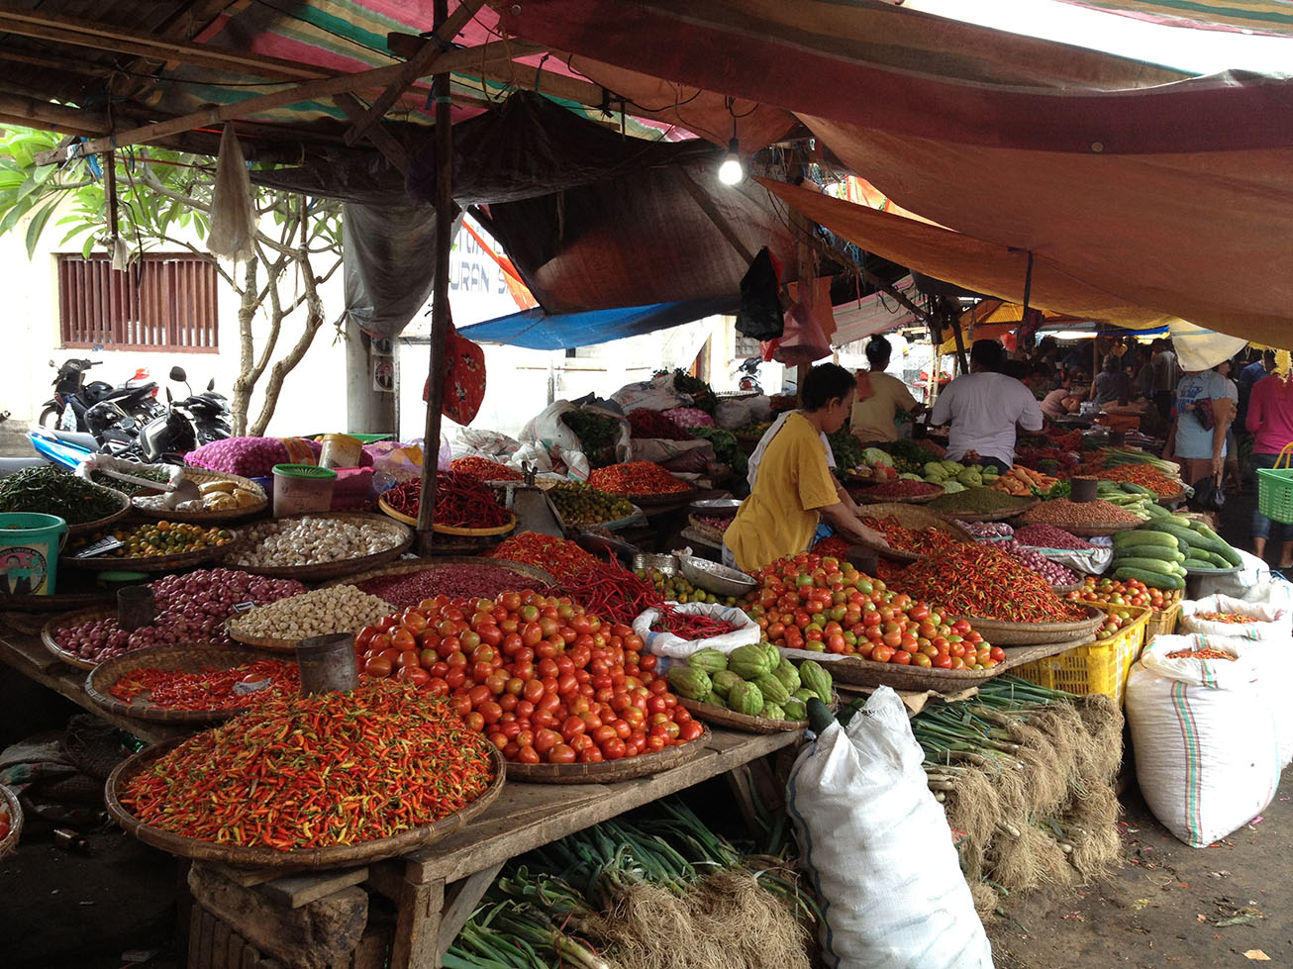

TITULO:
SUBTITULO
9

Slide 10
1. ABORDAR CAUSAS ESTRUCTURALES DE LA POBREZA PARA ENFRENTAR LA EXCLUSIÓN
Vínculos urbano-rurales
Trampas de pobreza y desigualdad
“Interseccionalidades”
(Ser joven, mujer e indígena)
Activos individuales y territoriales
Múltiples causas y efectos
10

Slide 11
2. POLÍTICAS DE PROTECCIÓN SOCIAL DE SEGUNDA GENERACIÓN Y BIENES PÚBLICOS TERRITORIALES
Inclusión productiva, laboral y financiera
Activos individuales y territoriales
Potencial productivo de los marginados
11

Slide 12
3. REFORMAS INSTITUCIONALES
Más y mejor articulación interinstitucional.
Un fondo único para el fomento productivo del sector rural.
Arreglos institucionales que garanticen la participación de la sociedad y los municipios.
Más actores sentados en la mesa: ”la mejor política pública se hace dialogando”
12

Slide 13
Ma. Ignacia Fernández G.
ifernandez@rimisp.org

